Slide 1
BULLET STORM
演算法設計
Algorithm Design & Internal Mechanics
1113405032 資工二甲 翁祺展

Slide 2
01 Project Motivation
專案動機
數學密集型運算挑戰
∿
三角函數、向量、參數方程式在每幀執行數百次——60fps × 400 顆子彈 = 每秒 24,000 次物理計算
碰撞偵測的效能壓力
⊕
子彈 × 玩家 × 敵人的 O(n²) 判定，需透過早期終止與延遲清除讓每幀維持在 1ms 以內
敵人行為的演算法設計
AI
入場路徑、巡邏 AI、多階段射擊時機，全都需要有狀態的決策邏輯驅動
難度的多維度平衡
||
速度、數量、頻率三個軸同步調整，設計出難度曲線平滑遞增、不讓玩家感覺突然跳難的系統
目標：僅用標準 Java，以可組合的靜態演算法庫實現 8 種彈幕 × 4 種物理 × 5 種技能升級

Slide 3
02 System Architecture
核心類別架構與物件關係
GamePanel
主迴圈 60fps 遊戲狀態管理
BulletPattern
Boss
Enemy
8 種演算法庫 (static，無狀態)
5 階段 Boss AI 呼叫 BulletPattern
3 類敵人 + AI 自動生成與消失
Bullet
Player
ExperienceSystem
通用子彈 type 0-3 所有子彈共用
玩家控制 整合 EXP 系統
5 項技能 自動/手動升級
BulletPattern 為純靜態工具類（無實例化），Enemy 與 Boss 傳入參數即回傳 List<Bullet>，達成演算法複用與解耦。 兩位具名 Boss：Commander Aurora、Engineer Chronos。

Slide 4
03 Technologies Used
8 種彈幕生成演算法
環形爆散
θᵢ = θ₀ + i×(2π/n)
瞄準扇射
base = atan2(Δy,Δx) ± spread
circularBurst()
全向 n 發
aimedSpread()
鎖定玩家扇形
雙環交轉
outer_v > 0, inner_v < 0
螺旋臂
offset += Δθ per frame
doubleRing()
外快內慢對向
spiralArm()
每幀遞增旋轉
追蹤彈
angle += clamp(target - angle, ±0.05)
波動彈
offset = sin(phase) × amp
homingBullets()
自動追蹤玩家
waveBullets()
蛇形軌跡
星爆交錯
i%2==0→fast, i%2==1→slow
蝴蝶散射
spread = sin(t) × π × 0.4
starBurst()
交替速度環
butterflySpray()
蝴蝶型 8 字
＊以上 8 種為遊戲實際啟用；另有 aimFan / spinningRing / accelBurst / laserBarrage / sakuraPetal 共 5 種已實作、暫未啟用（BulletPattern 共 13 種）。

Slide 5
03 Technologies Used
數學公式 ↔ 對應程式碼
彈幕生成演算法 (1/2) · 角度與速度的幾何配置
環形爆散
for (int i=0; i<count; i++){
double angle = offsetAngle
+ i*(2*Math.PI/count);
list.add(new Bullet(x,y,angle,..));
}
θᵢ = θ₀ + i×(2π/n)
BulletPattern.java:16-18
瞄準扇射
double base = Math.atan2(py-y, px-x);
double off = -spread/2
+ spread*i/(count-1);
new Bullet(x,y, base+off, speed,..);
base = atan2(Δy,Δx) ± spread
BulletPattern.java:27-30
雙環交轉
circularBurst(.., outerSpeed,.., offset);
circularBurst(.., innerSpeed,..,
offset + Math.PI/count); // 內環反向
outer_v>0, inner_v<0
BulletPattern.java:51-52
星爆交錯
double angle = offset + i*(2*Math.PI/count);
double speed = (i%2==0)
? fastSpeed : slowSpeed;
new Bullet(x,y,angle,speed,..);
speed = (i%2==0)? fast : slow
BulletPattern.java:60-63
＊公式中的角度均以弧度表示；count = n 為發射數，offsetAngle 為起始相位。

Slide 6
03 Technologies Used
數學公式 ↔ 對應程式碼
彈幕生成演算法 (2/2) · 逐幀更新與三角參數
螺旋臂
spiralAngle += 0.12; // 呼叫端每幀
spiralArm(x,y,arms,speed,..,spiralAngle);
// 內部： angle = offsetAngle
// + i*(2*Math.PI/arms);
offset += Δθ（每幀遞增）
Boss.java:154 / BulletPattern.java:39-40
追蹤彈
double diff = normalizeAngle(
targetAngle - currentAngle);
currentAngle += Math.max(-0.05,
Math.min(0.05, diff)); // 夾限轉向
angle += clamp(target−angle, ±0.05)
Bullet.java:61-65
波動彈
wavePhase += waveFreq;
double wave = Math.sin(wavePhase)*waveAmp;
x += vx + (-Math.sin(angle))*wave;
y += vy + ( Math.cos(angle))*wave;
perp = sin(phase)×amp
Bullet.java:69-74
蝴蝶散射
double t = timeOffset + i*0.3;
double sp = Math.sin(t)*Math.PI*0.4;
double angle = baseAngle + sp;
spread = sin(t)×π×0.4
BulletPattern.java:147-149
＊螺旋臂的旋轉來自呼叫端每幀對 spiralAngle 累加；追蹤彈每幀僅修正 ±0.05 rad。

Slide 7
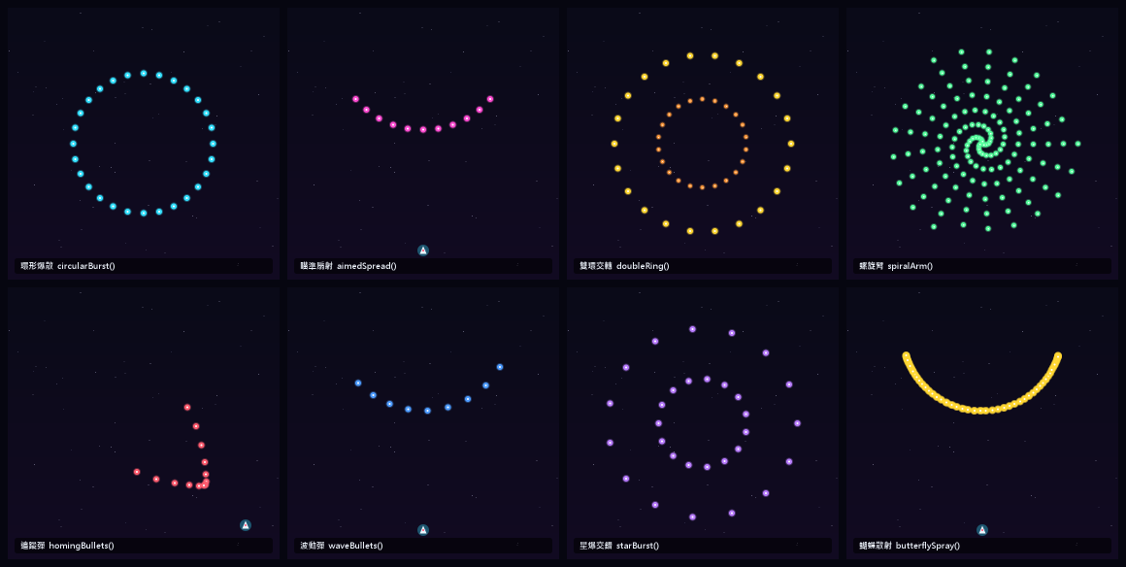
03 Technologies Used
演算法實機畫面：8 種彈幕
以下皆由遊戲原始 BulletPattern 演算法即時渲染，套用遊戲相同的發光彈芯繪製。
環形爆散 · 瞄準扇射 · 雙環交轉 · 螺旋臂 | 追蹤彈 · 波動彈 · 星爆交錯 · 蝴蝶散射

Slide 8
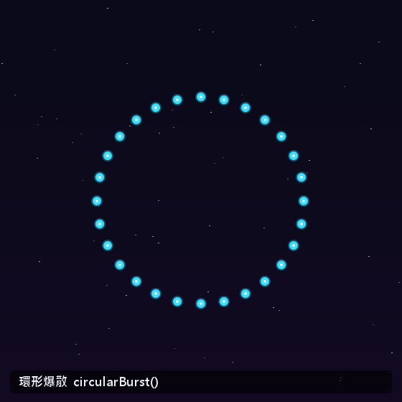
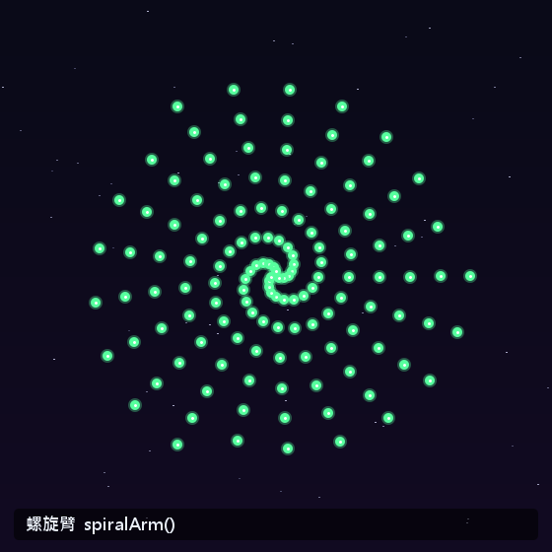
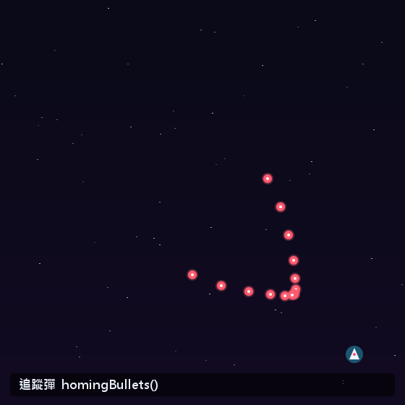
03 Technologies Used
重點演算法特寫
環形爆散
螺旋臂
追蹤彈
θᵢ = θ₀ + i×(2π/n)
offset += Δθ / frame
angle += clamp(target - a, ±0.05)
n 發等角灑成整圈
逐幀偏移→旋轉螺旋
每幀朝玩家修正
螺旋臂為連續多幀疊加結果；追蹤彈呈現朝右下角玩家收斂的彎曲軌跡。

Slide 9
03 Technologies Used
子彈物理模式與 EXP 升級系統
4 種子彈運動模式（Bullet.type 欄位）
EXP 升級系統（5 項技能樹）
type 0
直線
x += vx
升級所需：
expNext = 1000 + level × 500
y += vy
擊殺 EXP：
50 × (type+1) × (diff+1)
等速直線
Boss EXP：
5000×(diff+1) 擊殺／100×(diff+1) 命中
type 1
追蹤
angle → atan2(target)
clamp(Δangle, ±ω)
刷掠 EXP：
5 / bullet
漸進轉向
射速技能：
speed × (1.0 + lvl×0.15)
type 2
波動
phase += freq
射頻技能：
cooldown -= lvl×2 (min 2)
perp = sin(phase)×amp
正弦側移
生命技能：
max_life += lvl
type 3
加速
speed += accel
炸彈技能：
bomb_dmg × (1+lvl×0.2)
vx,vy 依 speed 更新
可負 accel
刷掠技能：
graze_r × (1+lvl×0.1)
＊type 0–2 於遊戲即時運作；type 3（加速，可為負 accel）已實作，目前保留作擴充。

Slide 10
03 Technologies Used
數學公式 ↔ 對應程式碼
子彈運動模式 type 0–3 · Bullet.update() 的物理積分
type 0 直線
// default：等速直線（可選角速度）
x += vx;
y += vy;
x += vx ; y += vy
Bullet.java:89-90
type 1 追蹤
currentAngle += Math.max(-0.05,
Math.min(0.05, diff));
vx = Math.cos(currentAngle)*speed;
vy = Math.sin(currentAngle)*speed;
clamp(Δangle, ±0.05) 後重算 v
Bullet.java:63-65
type 2 波動
wavePhase += waveFreq;
double wave = Math.sin(wavePhase)*waveAmp;
x += vx + perpX*wave;
y += vy + perpY*wave;
phase += freq；正弦側移
Bullet.java:69-74
type 3 加速
speed += accel; // accel<0 即減速
vx = Math.cos(angle)*speed;
vy = Math.sin(angle)*speed;
speed += accel（可負）
Bullet.java:77-79
＊type 0–2 於遊戲即時運作；type 3（加速）已實作、目前保留作擴充。

Slide 11
03 Technologies Used
敵人 AI 生命週期管理
生成
進場
減速
巡邏
消失
錯開生成演算法
for (int i = 0; i < n; i++) {
age = -(i×15) 錯開入場
age < 60 依 vx/vy 飛入
60 ≤ age < 120 vx,vy *= 0.95
age ≥ 120 sin(t)×40 擺動
age ≥ maxAge active = false
Enemy en = new Enemy(...);
en.age = -(i * 15);
// 每隻差 15 幀入場
各敵人存活時間
enemies.add(en);
敵人類型 | maxAge (幀) | 存活秒數 | 射擊間隔
type 0 仙子 | 480 | 8.0 秒 | 100 幀
type 1 妖怪 | 600 | 10.0 秒 | 90 幀
type 2 頭目 | 720 | 12.0 秒 | 70 幀
}
// update() 中
if (age <= 0) return;
if (age >= maxAge) {
active = false;
}
＊巡邏：x = entryX + sin(t)×40，y = entryY+60 + sin(t·½)×15；減速階段 vx、vy 同乘 0.95。

Slide 12
04 Experimental Results
實驗結果：效能與難度平衡
各難度每秒產生子彈數量
最大同時子彈數
~ 400 顆
碰撞偵測每幀耗時
< 1 ms
幀率穩定度 ±1%
60 FPS
記憶體占用
難度公式 一般敵人 speedMult = (1.0 + diff×0.2)×0.65 → Easy 0.65 / Normal 0.78 / Hard 0.91 / Lunatic 1.04
Boss speedMult = (1.0 + diff×0.25)×0.65 → 0.65 / 0.81 / 0.97 / 1.14
< 80 MB

Slide 13
05 Future Improvements
未來改進方向
短期 Short-term
中期 Mid-term
長期 Long-term
空間網格分割 (Grid)
難度自適應
強化學習難度 (RL)
碰撞偵測由 O(n²) 降至 O(n log n)
依存活率動態調整子彈密度
以 RL 訓練最佳難度曲線
物件池 (Object Pool)
Boss AI 狀態機
程序生成 Boss 技能
減少 Bullet 物件 GC 壓力
Idle / Attack / Enrage 三態切換
隨機但平衡的攻擊組合
Bezier 曲線彈道
10+ 種技能樹
多人彈幕同步
更自然的參數化子彈路徑
更深度的 RPG 式成長系統
分散式狀態一致性演算法

